Slide 1
Missions des UEROS et place des CRP dans le parcours de réinsertion des personnes cérébro-lésées
Delphine BRUNET, Coordinatrice UEROS
Jean Paul LIGNELET, Adjoint de Direction
France Traumatisme Crânien, « Réinsertion professionnelle et Traumatisme crânien »
Le 02 décembre 2016

Slide 2
UEROS : Unité d’Evaluation, de Réentrainement et d’Orientation Socio-professionnelle pour personnes CL
Dispositif médico-social qui vise à favoriser la réinsertion sociale et/ou professionnelle des personnes victimes d’AVC, de traumatismes crâniens, de tumeurs cérébrales ou de toute autre pathologie entraînant des lésions cérébrales responsables d’une situation de handicap.
Certaines personnes sont accompagnées vers une reprise d’activité professionnelle, d’autres vers la mise en place d’activités personnelles ou bénévoles leur permettant de retrouver un équilibre et une place dans la société, d’autres encore vers la mise en place de soins ou d’accompagnement social ou médico social dans la durée.

Slide 3
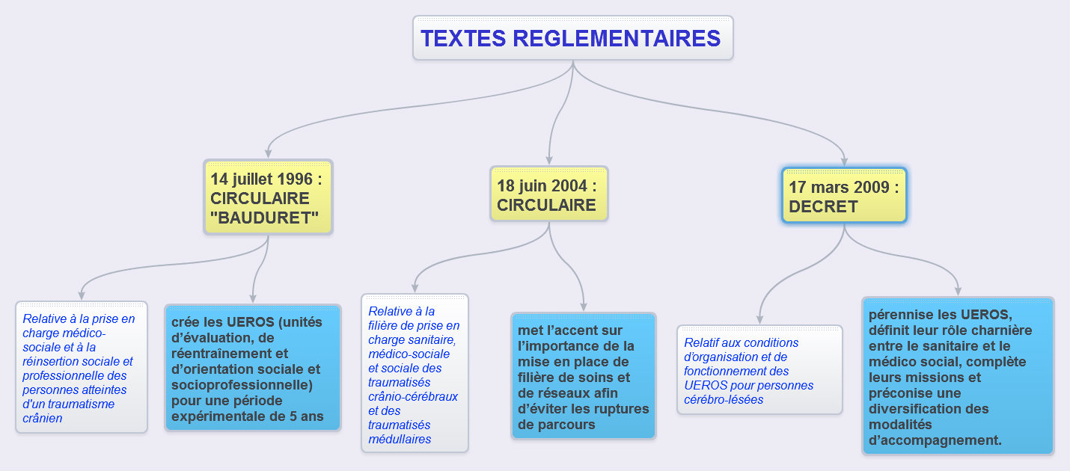
Un cadre législatif construit sur la base d’un retour d’expérience…

Slide 4
Une organisation nationale…
Une trentaine UEROS en France
(3 UEROS en région Auvergne – Rhône Alpes : Grenoble / Lyon / Saint Etienne)
  La Coordination Nationale des UEROS
    constituée des représentants des familles (UNAFTC), des professionnels spécialisés (FTC, CRFTC) et des associations qui portent les UEROS
    Interlocutrice des autorités officielles
Des groupes de travail opérationnels
  Espaces d’échanges entre professionnels d’UEROS
  Ex :« UEROS ouverte aux jeunes » « précarisation du public »
  Etude nationale réalisée en 2013 et 2015 : « Approche quantitative et qualitative des UEROS »
  Organise les journées nationales des UEROS tous les 2 ans

Slide 5
Des missions diversifiées… à visée de réinsertion (1)
Faciliter les passages du secteur sanitaire au milieu ordinaire en passant par le médico-social.
Accueillir, informer, conseiller et orienter les personnes concernées, leurs proches et les professionnels qui les accompagnent vers une structure adaptée
Modalité d’accès : La notification MDPH n’est pas exigée à ce stade.
Enquête Nationale :
92 % des UEROS accueillent en amont des programmes de réentrainement des personnes n’ayant pas de notification MDPH

Slide 6
Des missions diversifiées… à visée de réinsertion (2)
Proposer des Evaluations Médico-Psychologiques de courte durée
Objectif : Evaluer les capacités et limites pour déterminer si l’intéressé peut bénéficier d’un programme de réentraînement / Apporter son concours aux équipes pluridisciplinaires des MDPH pour le traitement des demandes adressées par des personnes cérébrolésées.
Modalité d’accès : La notification MDPH n’est pas exigée à ce stade.
Enquête Nationale :
74% des UEROS réalisent des évaluations au sens du décret
  parmi celles-ci 72 % totalement en interne et 23% en appui sur une structure sanitaire

Slide 7
Des missions diversifiées… à visée de réinsertion (3)
Proposer un programme de réentrainement et accompagner la construction d’un projet d’insertion socio-professionnelle
Moyens : Parcours étayé par une équipe pluridisciplinaire favorisant une approche holistique des personnes accompagnées / réentrainement cognitif personnalisé, / construction de projet et mises en situation réelles
Durée : 6 mois sur 3 ans / à temps plein ou temps partiel / consécutifs ou sur un mode séquentiel
Modalité d’accès : Notification MDPH

Slide 8
Des missions diversifiées… à visée de réinsertion (3 bis)
Enquête Nationale :
100 % des UEROS proposent un programme de réentrainement
88% disposent de places avec hébergement pour les résidants hors département
Une majorité des UEROS pratique le suivi séquentiel, certaines le systématisent.
La séquencialisation des parcours est motivée par des raisons de santé, les disponibilités des terrains de stage, des problématiques sociales et familiales non stabilisées, le besoin de temps pour que le bénéficiaire intègre sa situation de handicap,
Les 2/3 des UEROS pratiquent l’accompagnement à temps partiel.
Les raisons invoquées sont la fatigabilité, des raisons médicales, familiales, des troubles du comportement ou le projet de travailler à temps partiel.

Slide 9
Des missions diversifiées… à visée de réinsertion (4)
Assurer un suivi des préconisations :
Objectif : Faciliter la mise en œuvre du projet d'insertion socio-professionnel
Moyen : Contacts réguliers pendant 2 ans après la sortie du programme de réentrainement / Recherche de relais dans l’accompagnement / assurer un suivi de manière soutenue tant qu’il n’y a pas de relais

Slide 10
Bilan d’activité national
En faisant une extrapolation des statistiques de chaque année à partir des données de 20 équipes sur 30 :
En 20 ANS :
- 35.634 personnes ont été accueillies en UEROS en premier rendez-vous
- 6.300 personnes ont bénéficié d’une évaluation médico-psychologique de courte durée
- 12.304 personnes ont bénéficié du programme de réentraînement

Slide 11
Finalement … Quand prendre contact avec l’UEROS ?
Dès l’ébauche d’une demande d’insertion socio-professionnelle
Recevoir et éclairer la demande d’insertion sociale et/ou professionnelle
Construire des axes d’accompagnement avec la personne et son entourage visant à préparer une réinsertion sociale et/ou professionnelle
Déterminer si l’intéressé peut bénéficier d’un programme de réentraînement UEROS
Réadresser vers des structures adaptées du réseau

Slide 13
Les bénéficiaires de l’UEROS… (données nationales 2014)
Pathologies

Slide 14
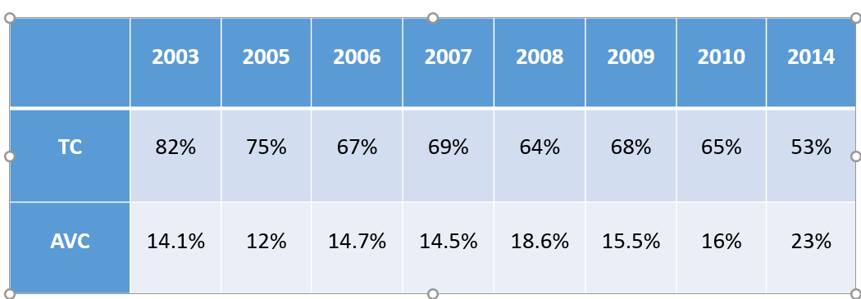
Evolution du public

Slide 15
PRECONISATIONS D’ORIENTATION sur Proposition de l’UEROS
➔ Des projets allant du soin à l’emploi…

Slide 16
Perspectives d’évolution
Un dispositif qui vient de fêter ses 20 ans, bien ancré mais toujours en mouvement !
Assouplissement des modalités d’accueil : développement de l’accueil séquentiel et à temps partiel
Adaptation de l’accompagnement à la problématique des jeunes
Evolution du travail avec les partenaires : Une grande part des UEROS est inscrite dans les réseaux
Exemple – Resaccel : un réseau qui se développe et s’étoffe

Slide 17
CRP : Centre de Rééducation professionnelle
Les centres de rééducation professionnelle ont pour mission de permettre aux personnes handicapées de suivre une formation qualifiante en vue de réintégrer le monde professionnel avec de nouvelles compétences. Ces formations sont validées généralement sur des titres professionnels du ministère du travail.
Une notification d’orientation de la MDPH est nécessaire pour les intégrer.
Les personnes accueillies bénéficient du statut de stagiaire de la formation professionnelle et sont rémunérés

Slide 18
Les atouts des CRP
En parallèle de la formation professionnelle, les CRP proposent un accompagnement médico social.
La plupart des CRP proposent des hébergements à titre gratuit aux stagiaires hors département
La durée des formations est allongée par rapport aux formations de droit commun (AFPA) débouchant sur les mêmes titres
Limites des CRP
Les CRP accueillent des personnes qui ont tous types de handicap. Les professionnels sont plus ou moins familiarisés avec l’accueil de personnes cérébrolésées, en fonction de leur expérience passée ou des dispositifs spécialisés qui entourent les CRP. Ceci suppose que les équipes qui accompagnent les personnes cérébrolésées assurent le relais et restent à disposition durant la formation.

Slide 19
Etude des orientations en formation des personnes accueillies à l’UEROS de LADAPT Rhône
Années | 2010 | 2011 | 2012 | 2013 | 2014 | 2015
Nombre de stagiaires inscrits dans le programme de réentrainement | 24 | 22 | 20 | 20 | 22 | 21
Nombre de stagiaires orientés en formation | 6 | 7 | 2 | 4 | 2 | 3
 | 25% | 32% | 10% | 20% | 9% | 14%
La majorité des formations visées sont de niveau 5 (équivalent CAP)

Slide 20
Degré de réussite aux formations (données LADAPT Rhône 2010 - 2015)

Slide 21
Merci de votre attention

